Slide 1


Презентация «Моя семья»

Slide 2

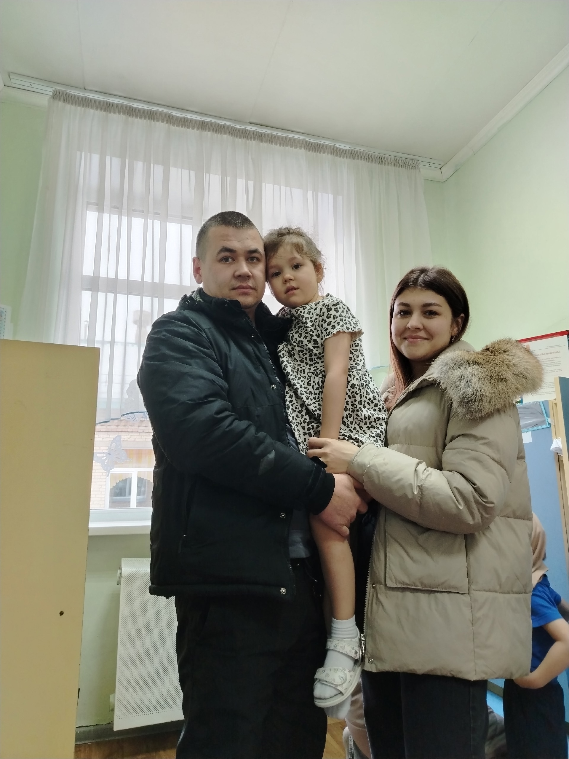

Моя семья

Slide 3
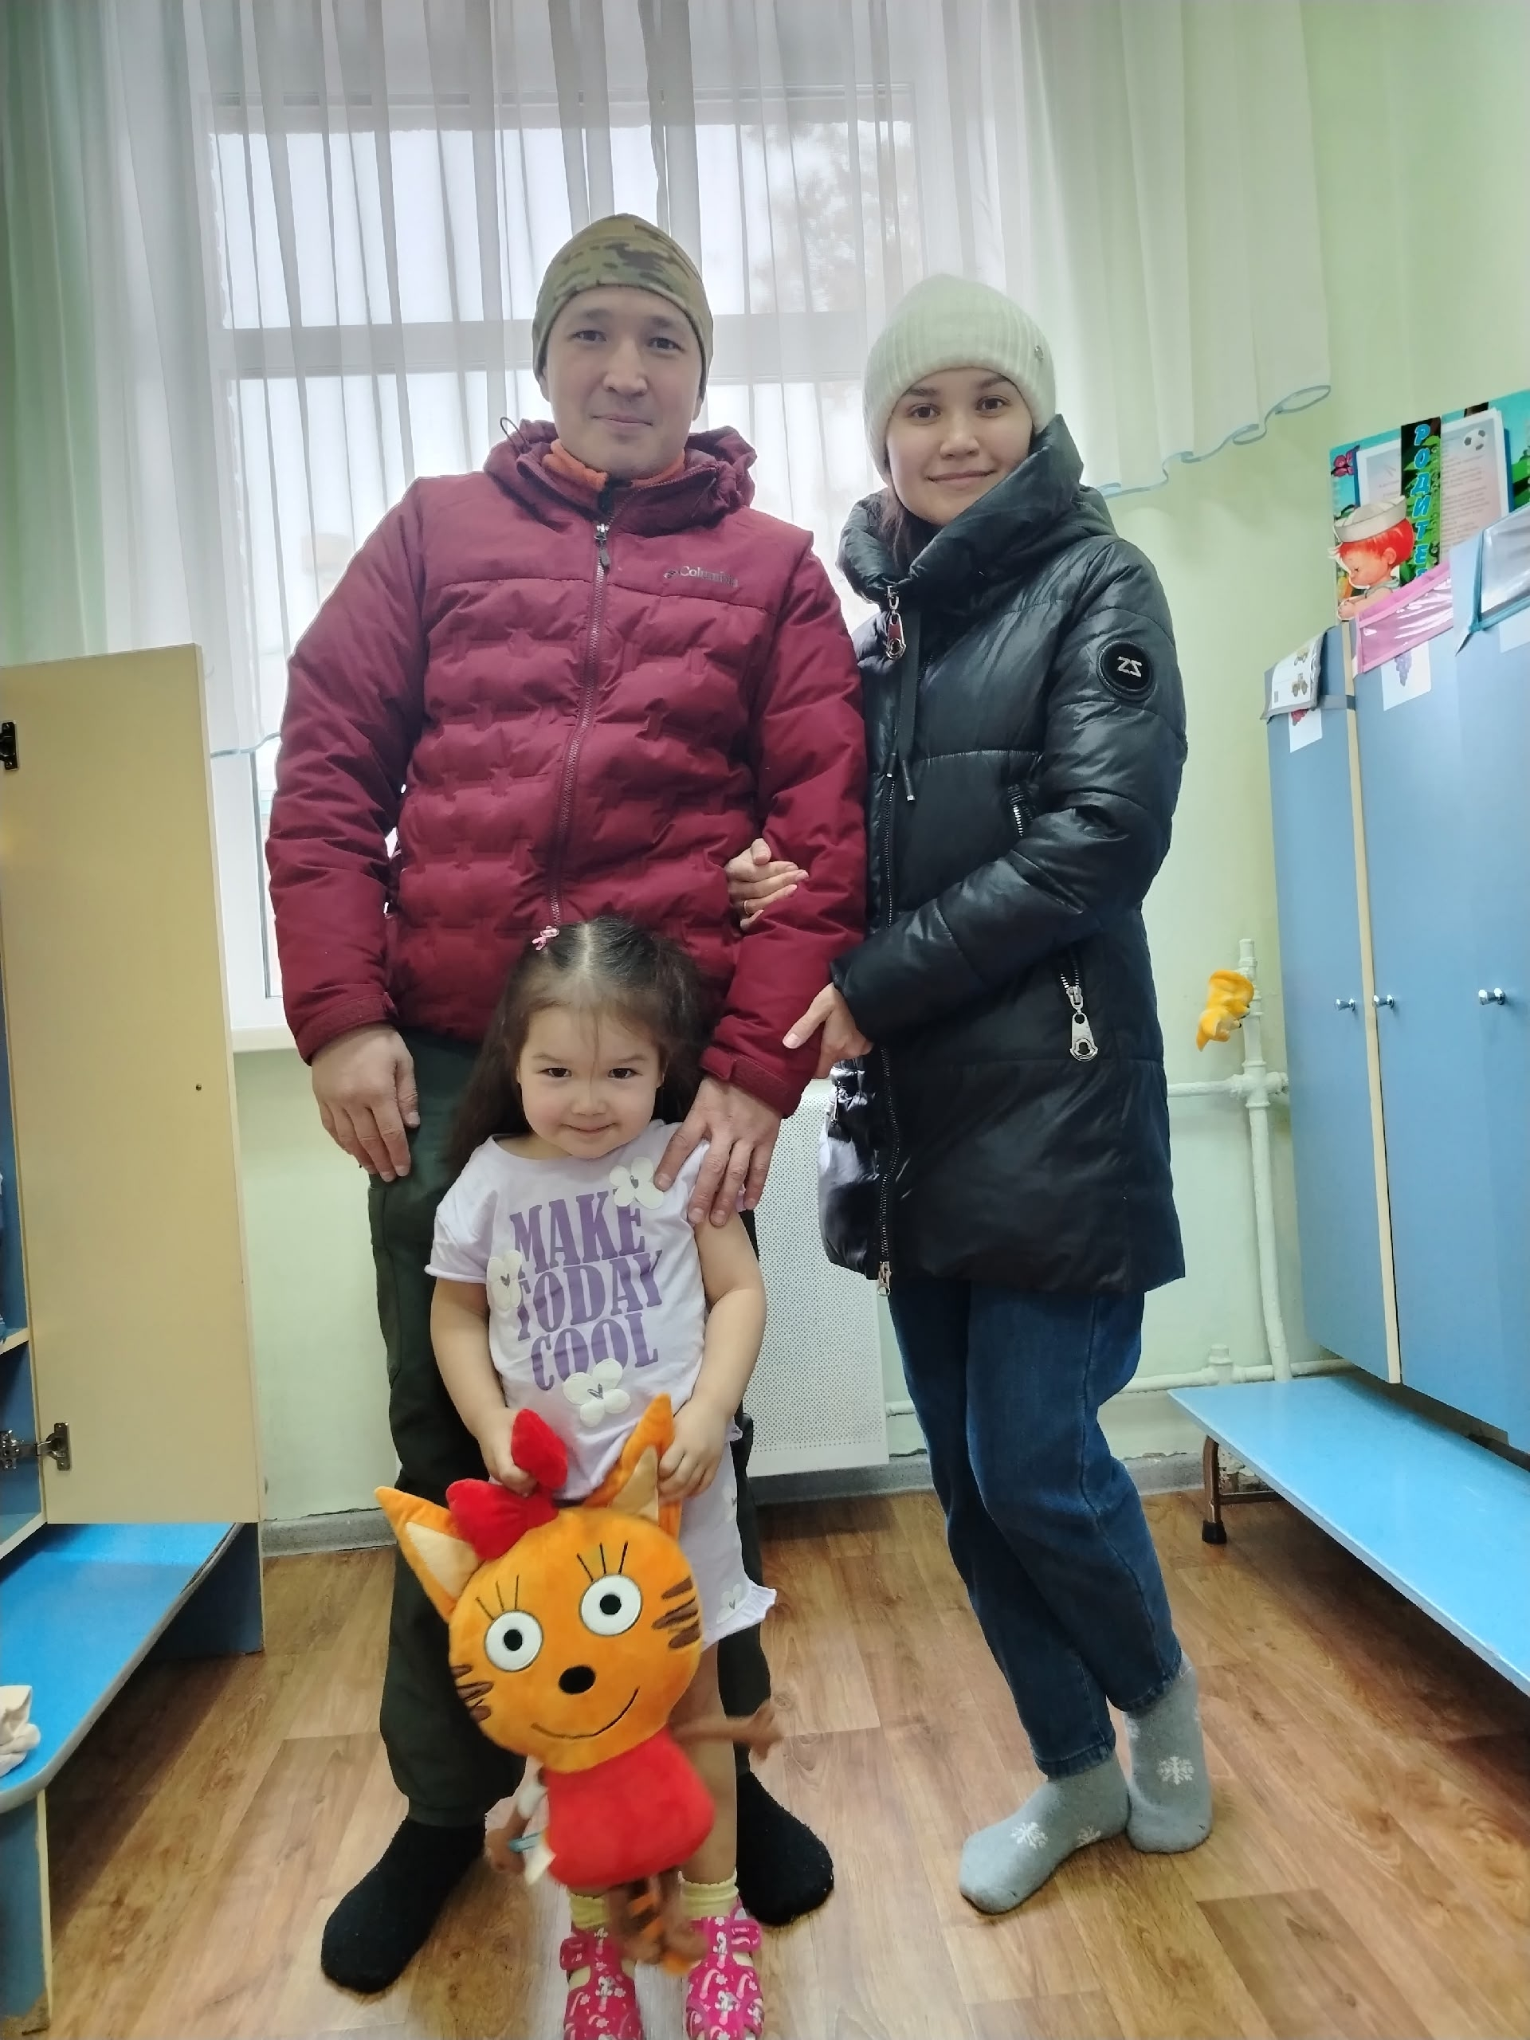

семья это счастье

Slide 4

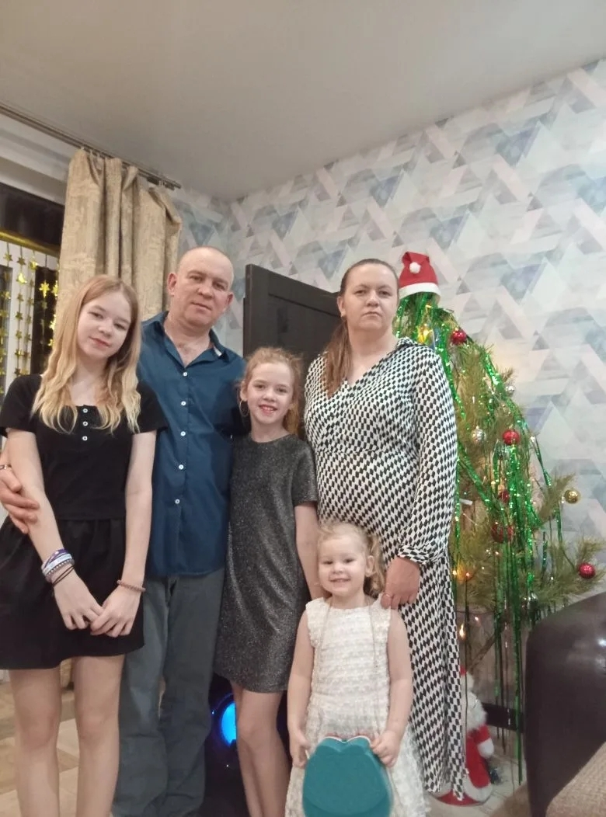

Slide 5
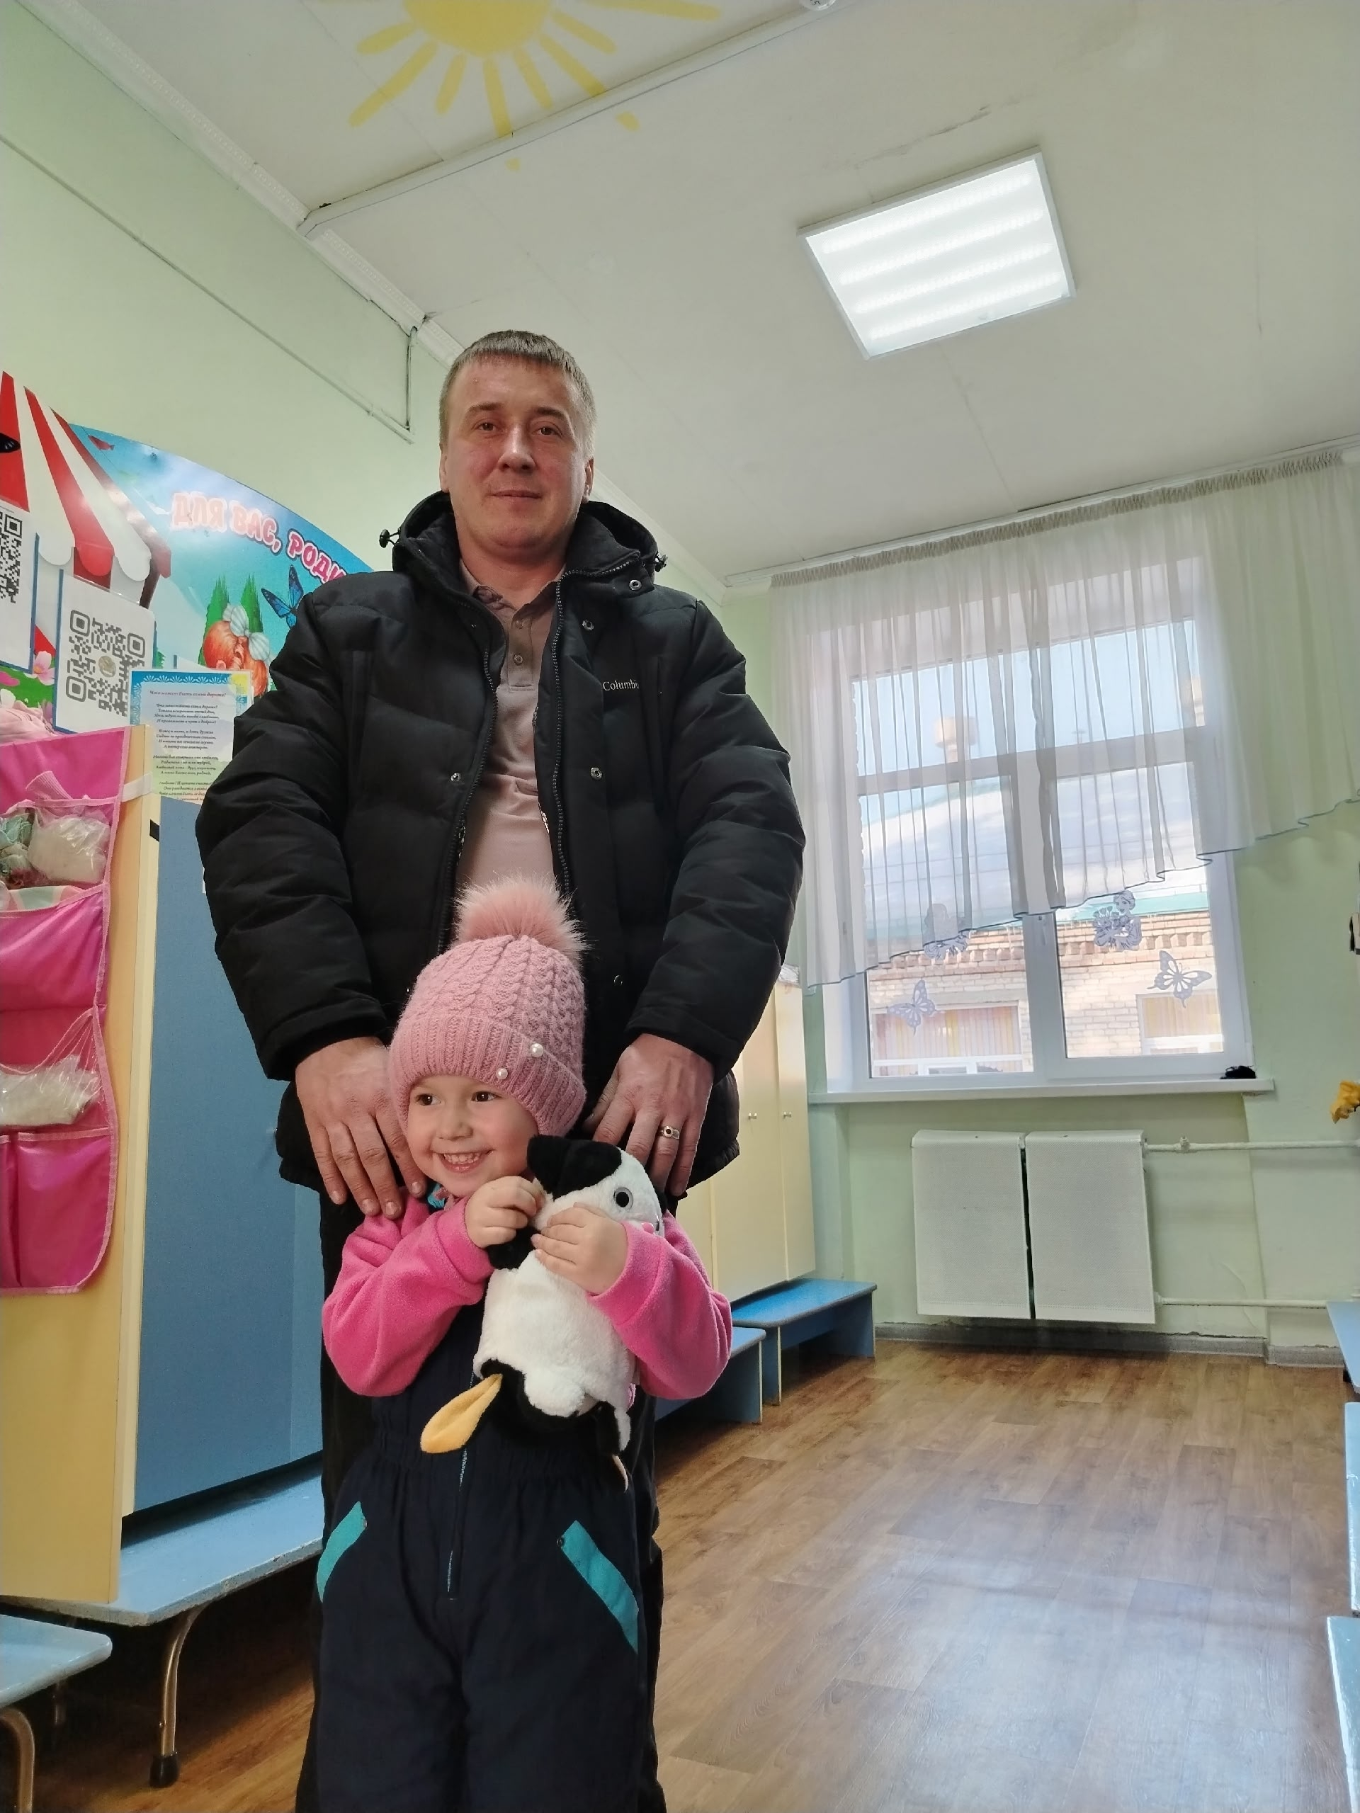


Slide 6



Slide 7
Спасибо за внимание!

